Slide 1
Конкурс снежных фигур
1 младшая группа

Slide 2
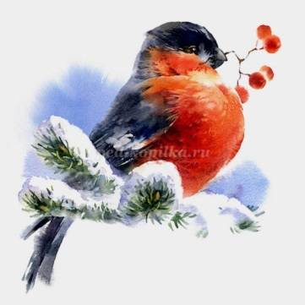
На участке мы решили построить снежные скульптуры, которые будут служить средствами, помогающими развивать двигательную активность детей. Длительное пребывание детей на свежем воздухе в любом случае полезно, но оздоровительно – воспитательное значение его возрастает, если предусматривается двигательная активность, основанная на оптимальном соотношении подвижных игр и упражнений. Для этого вспомнили какие основные виды движений по программе дети должны научиться выполнять в младшем дошкольном возрасте – это метание в горизонтальную и вертикальную цель, подлезание, перешагивание через препятствия… Для оформления участка была выбрана знакомая и понятная детям сказка – “Колобок”.

Slide 3
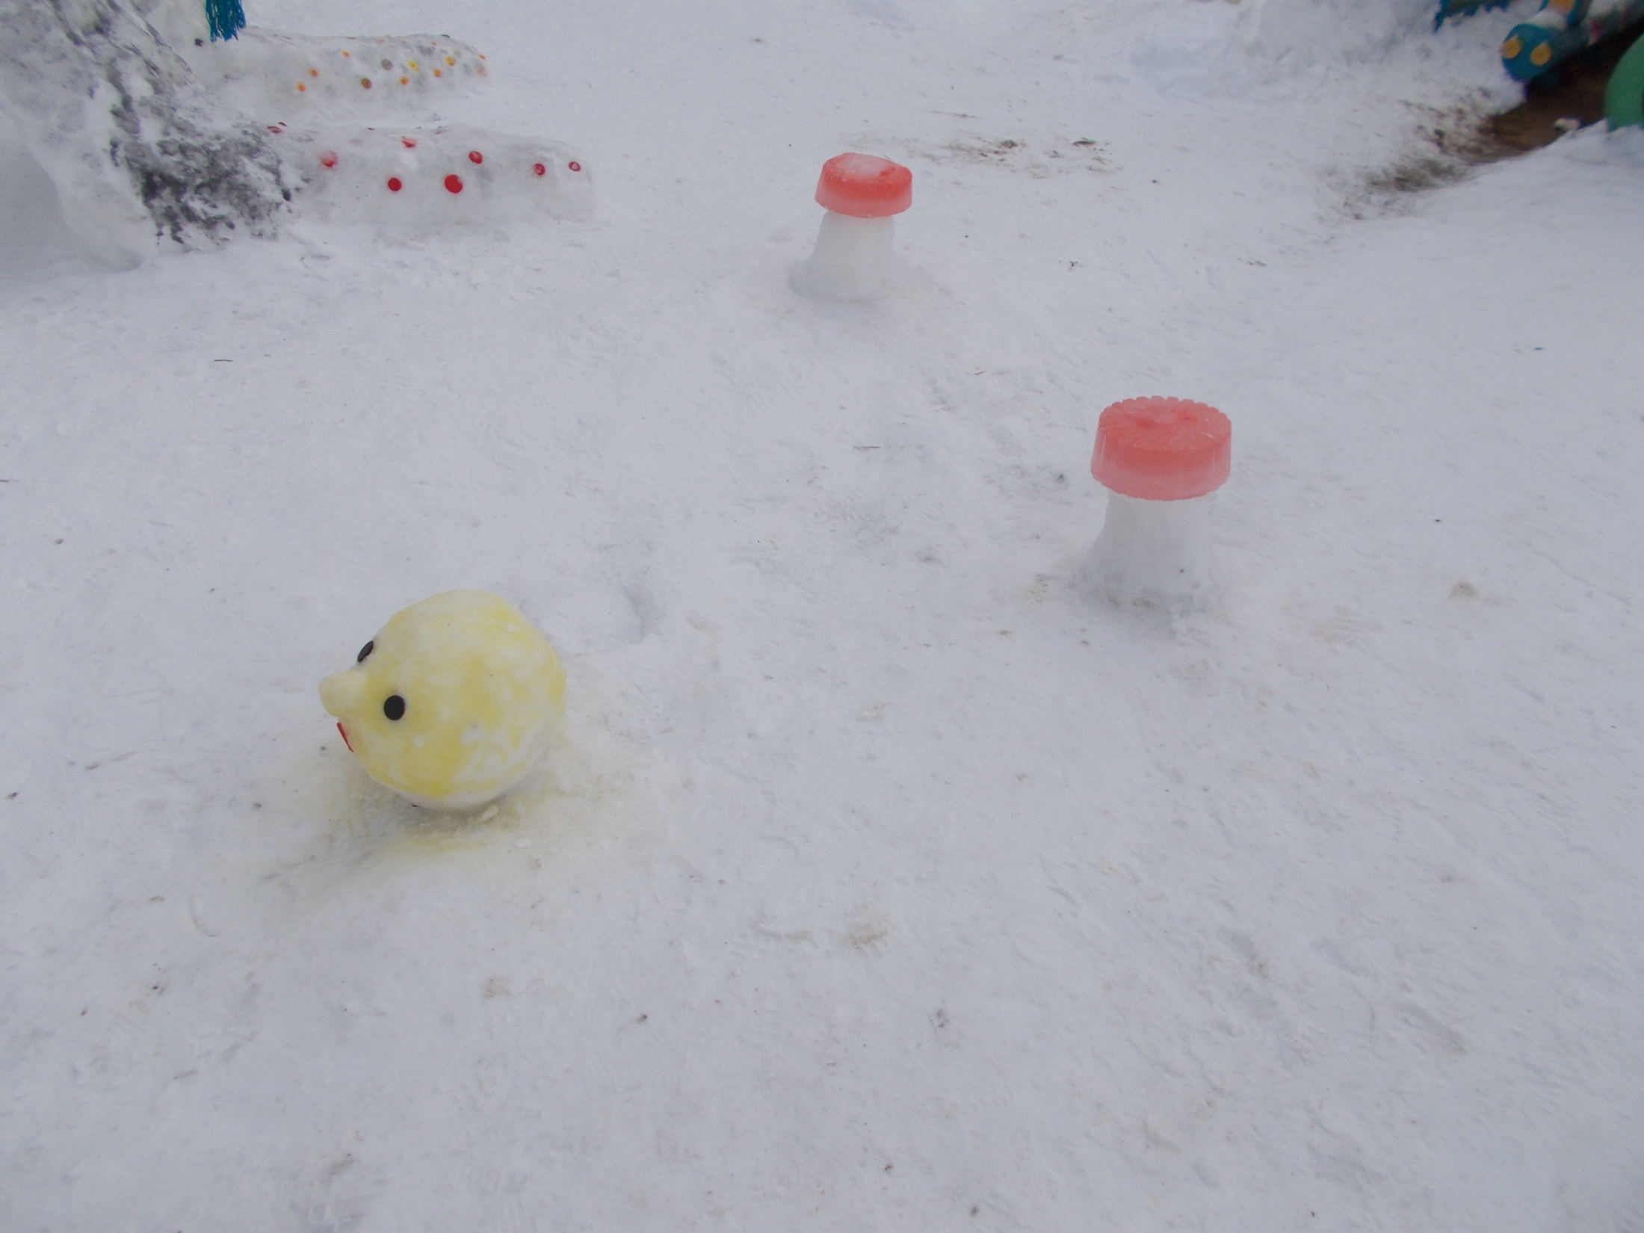

Slide 4
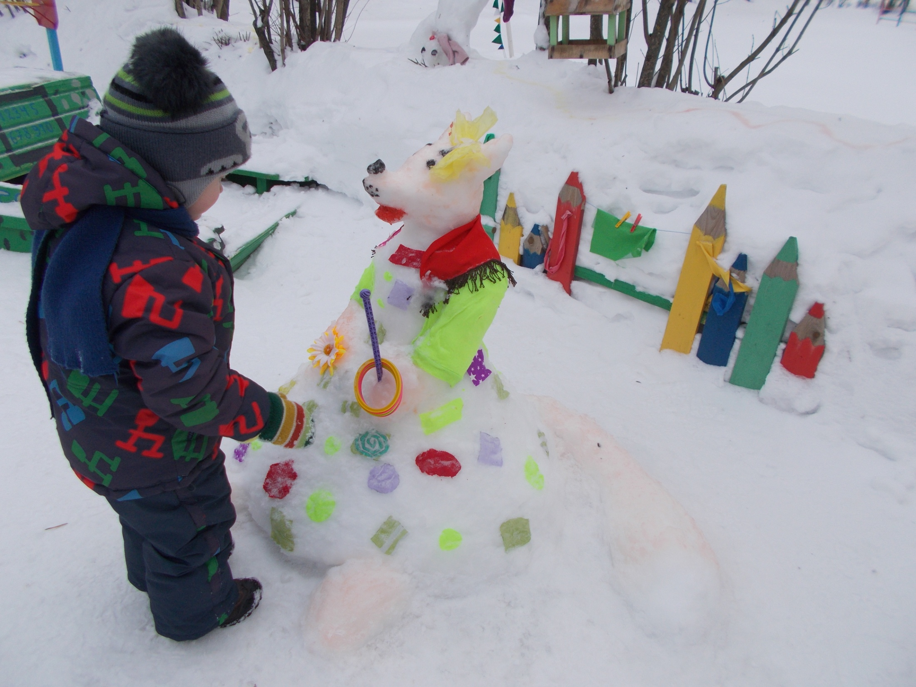
У лисы в лапках закреплен обруч, в него можно метать снежки, мячи, шишки …

Slide 5
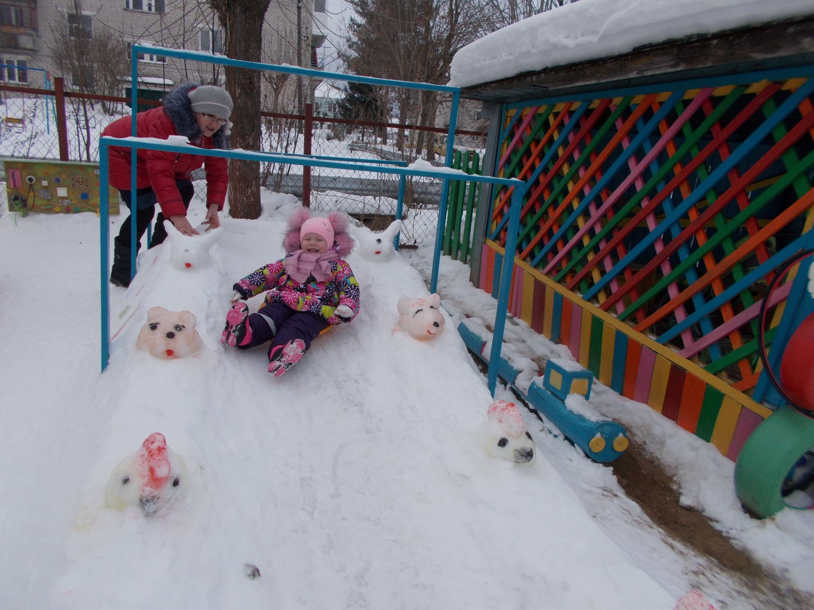

Slide 6
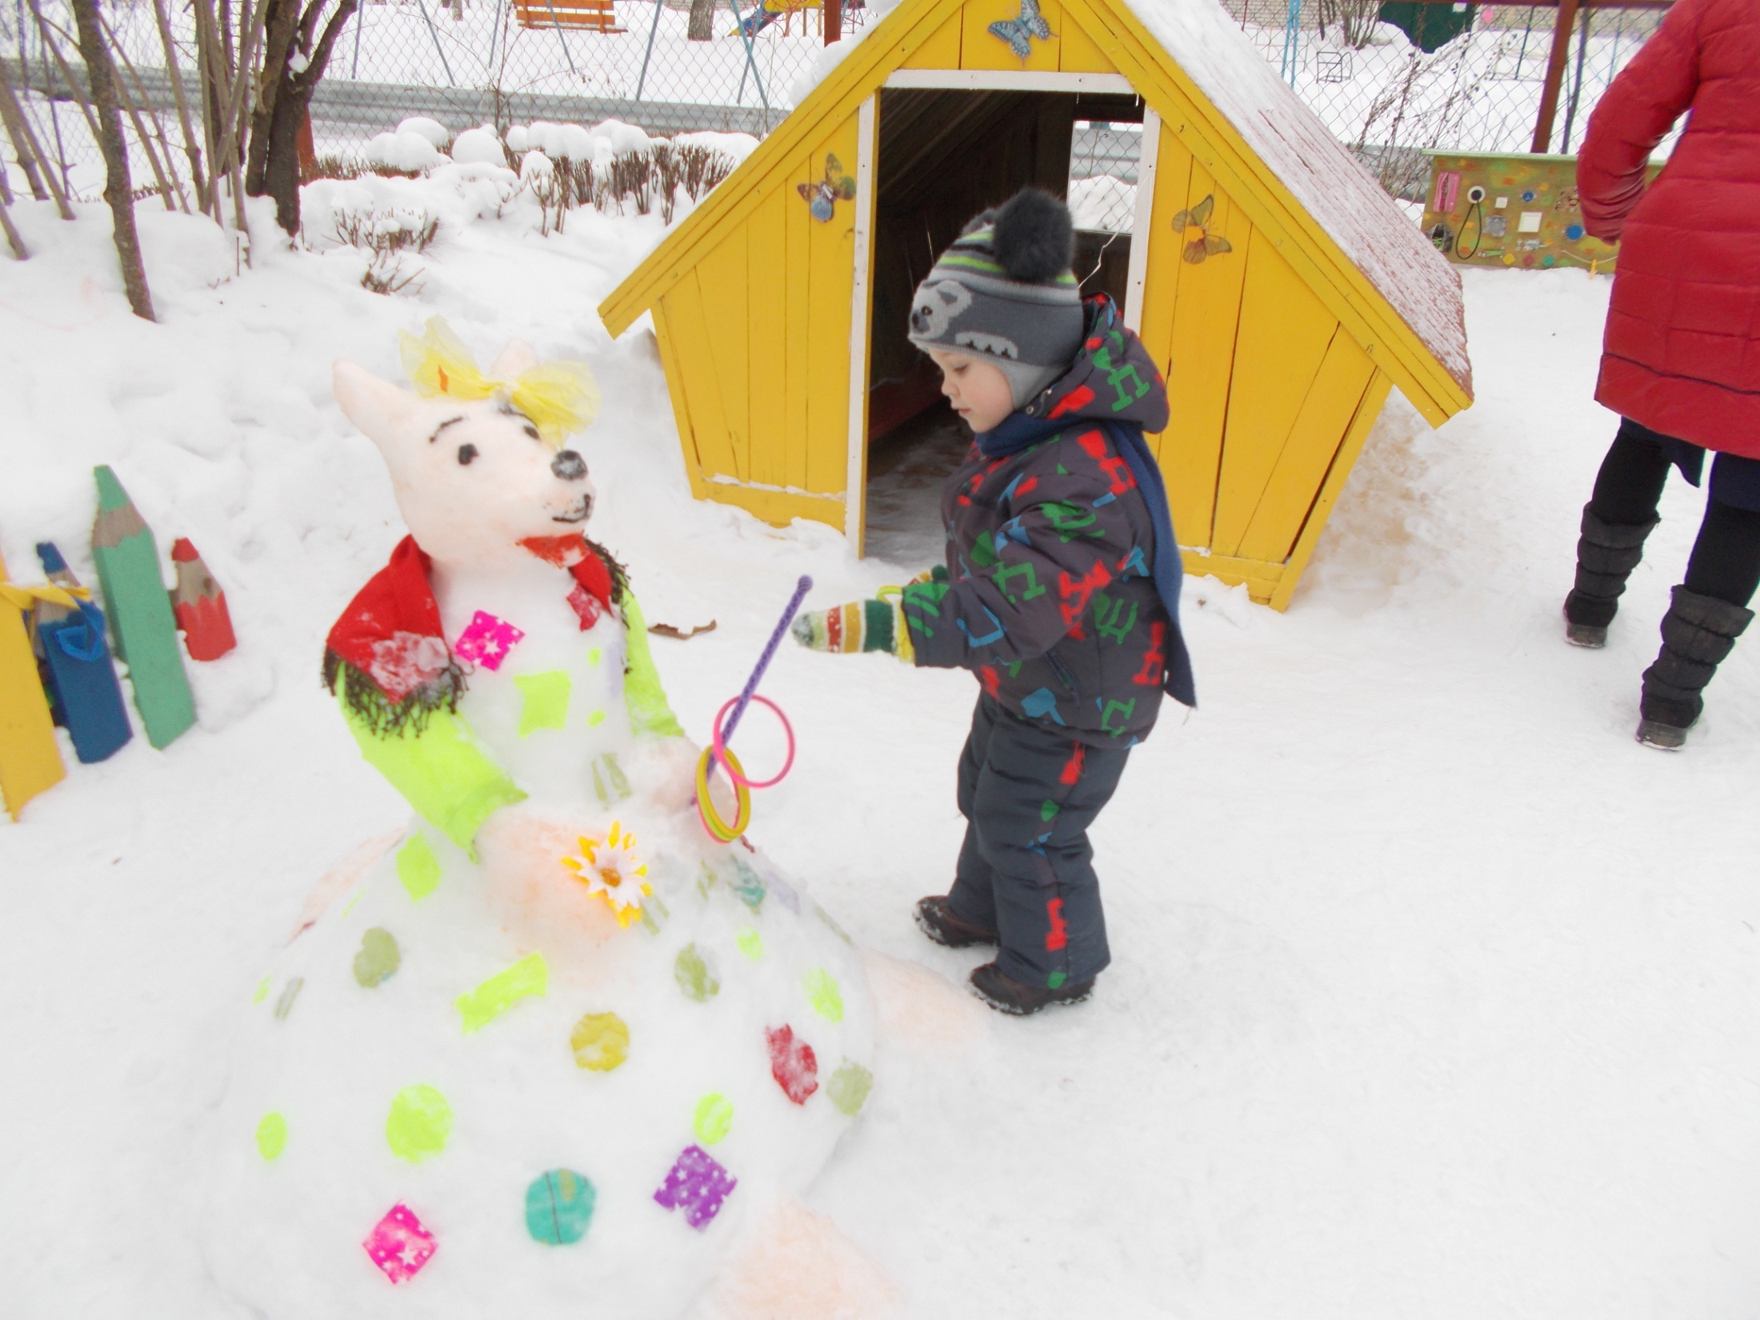
Зайцу закрепили обруч на уровне земли, в него можно подлезать …

Slide 7
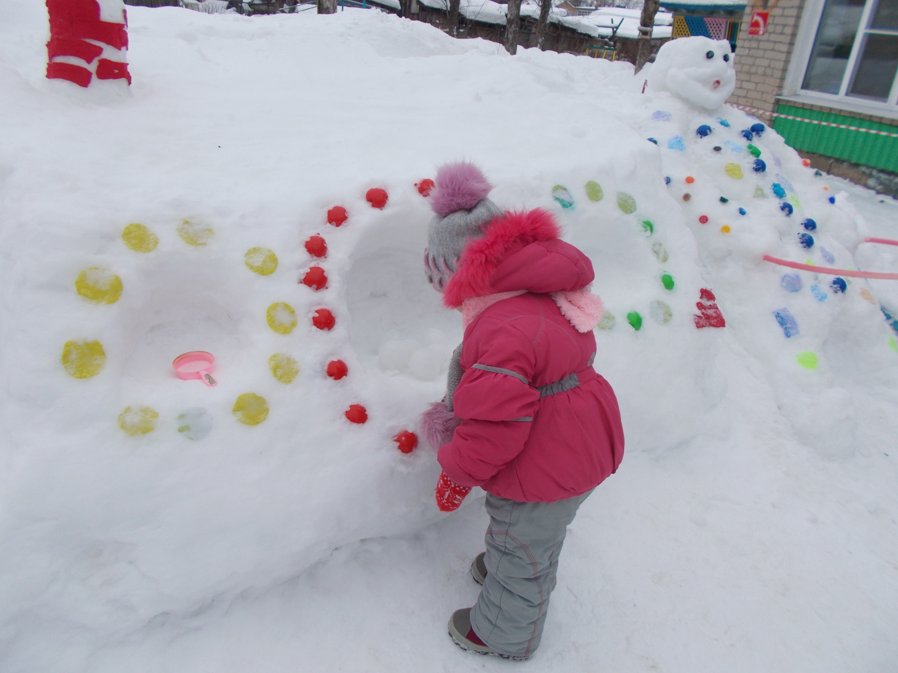
Волк несет функцию снежного лаза – подлезание. Передние лапы сделаны длинными – можно перешагивать(попеременный и приставной шаг). Волка можно использовать как ворота – забрасывать мячи…

Slide 8
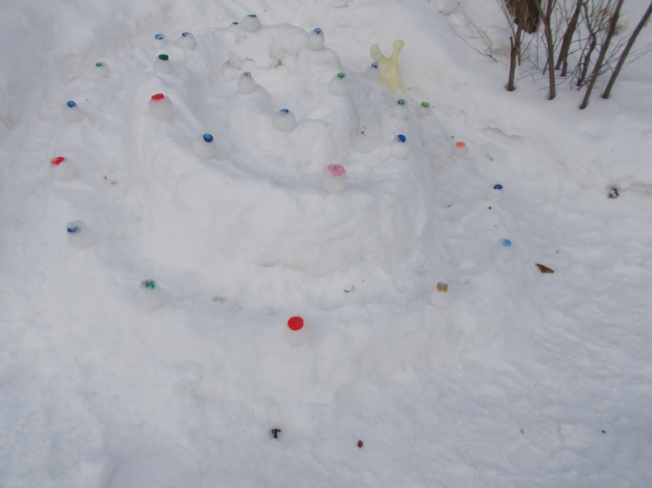
Медведь сидит с бочонком. Внего можно метать мячи, шишки, ставить лопатки…

Slide 9
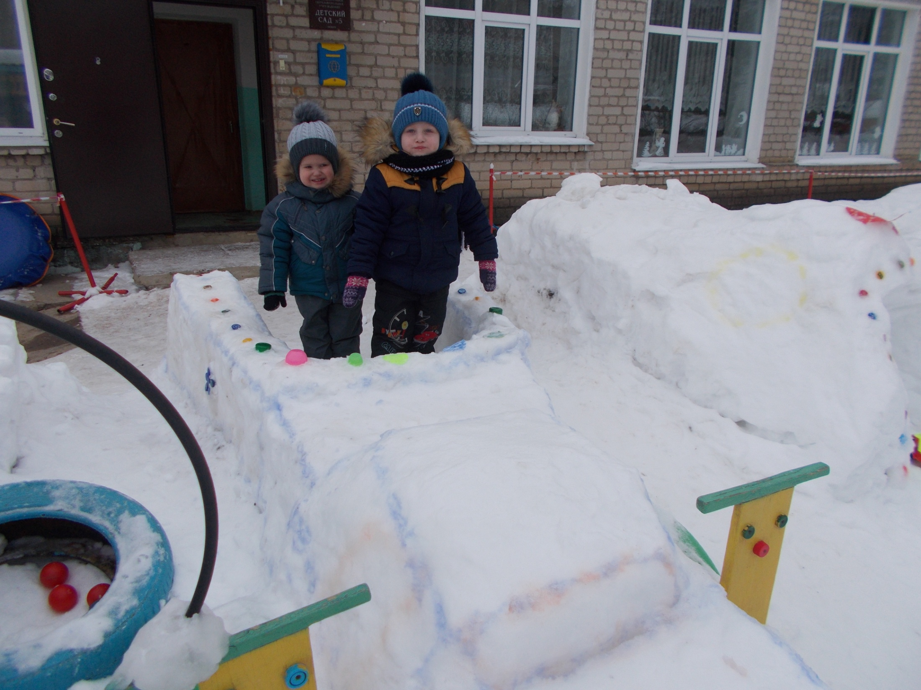
Вокруг колобка можно бегать , водить хоровод

Slide 10
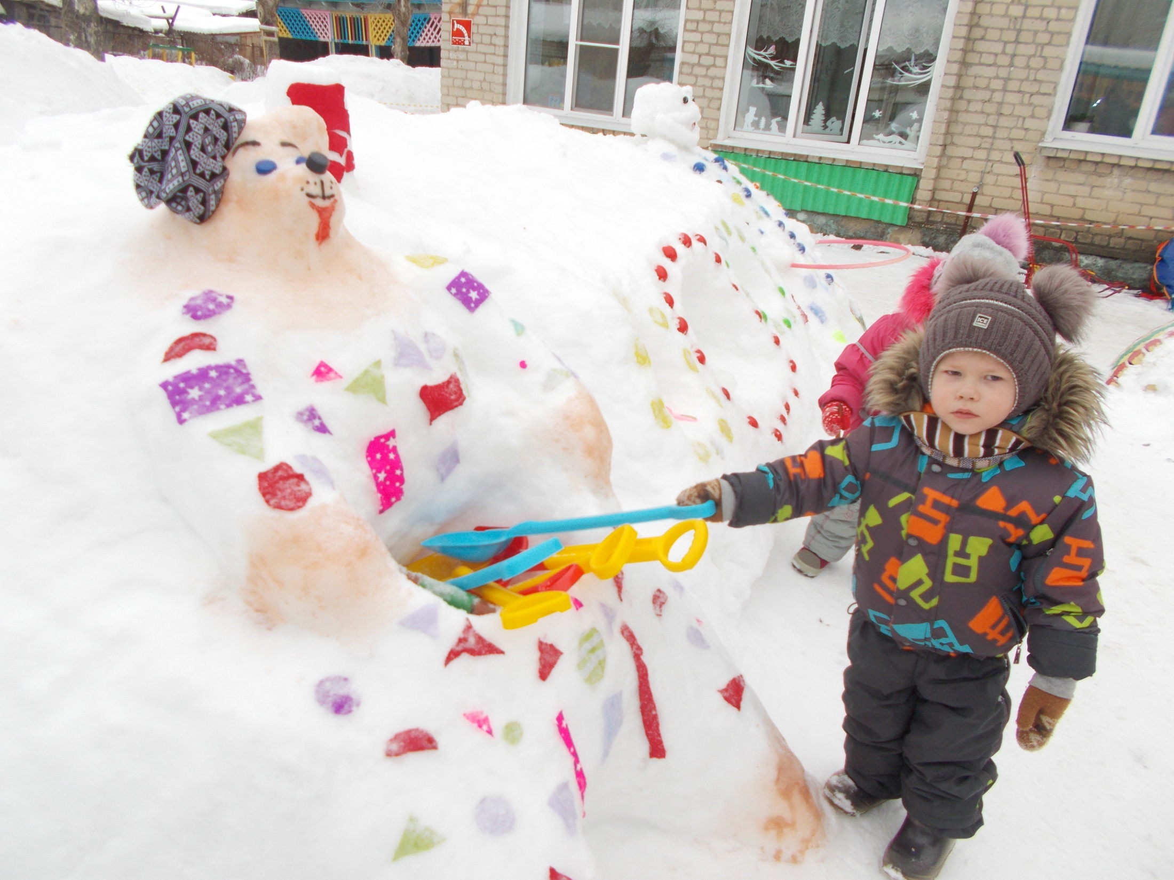

Slide 11
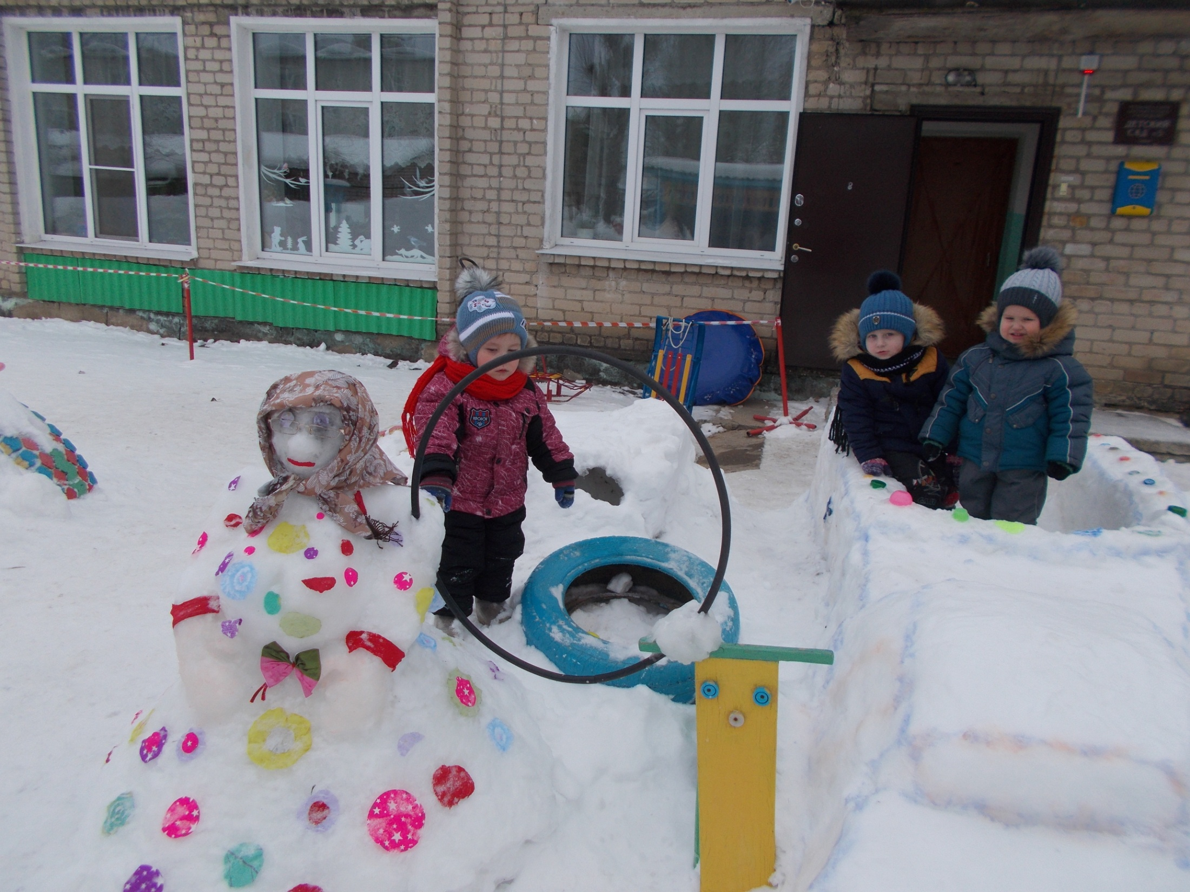

Slide 12
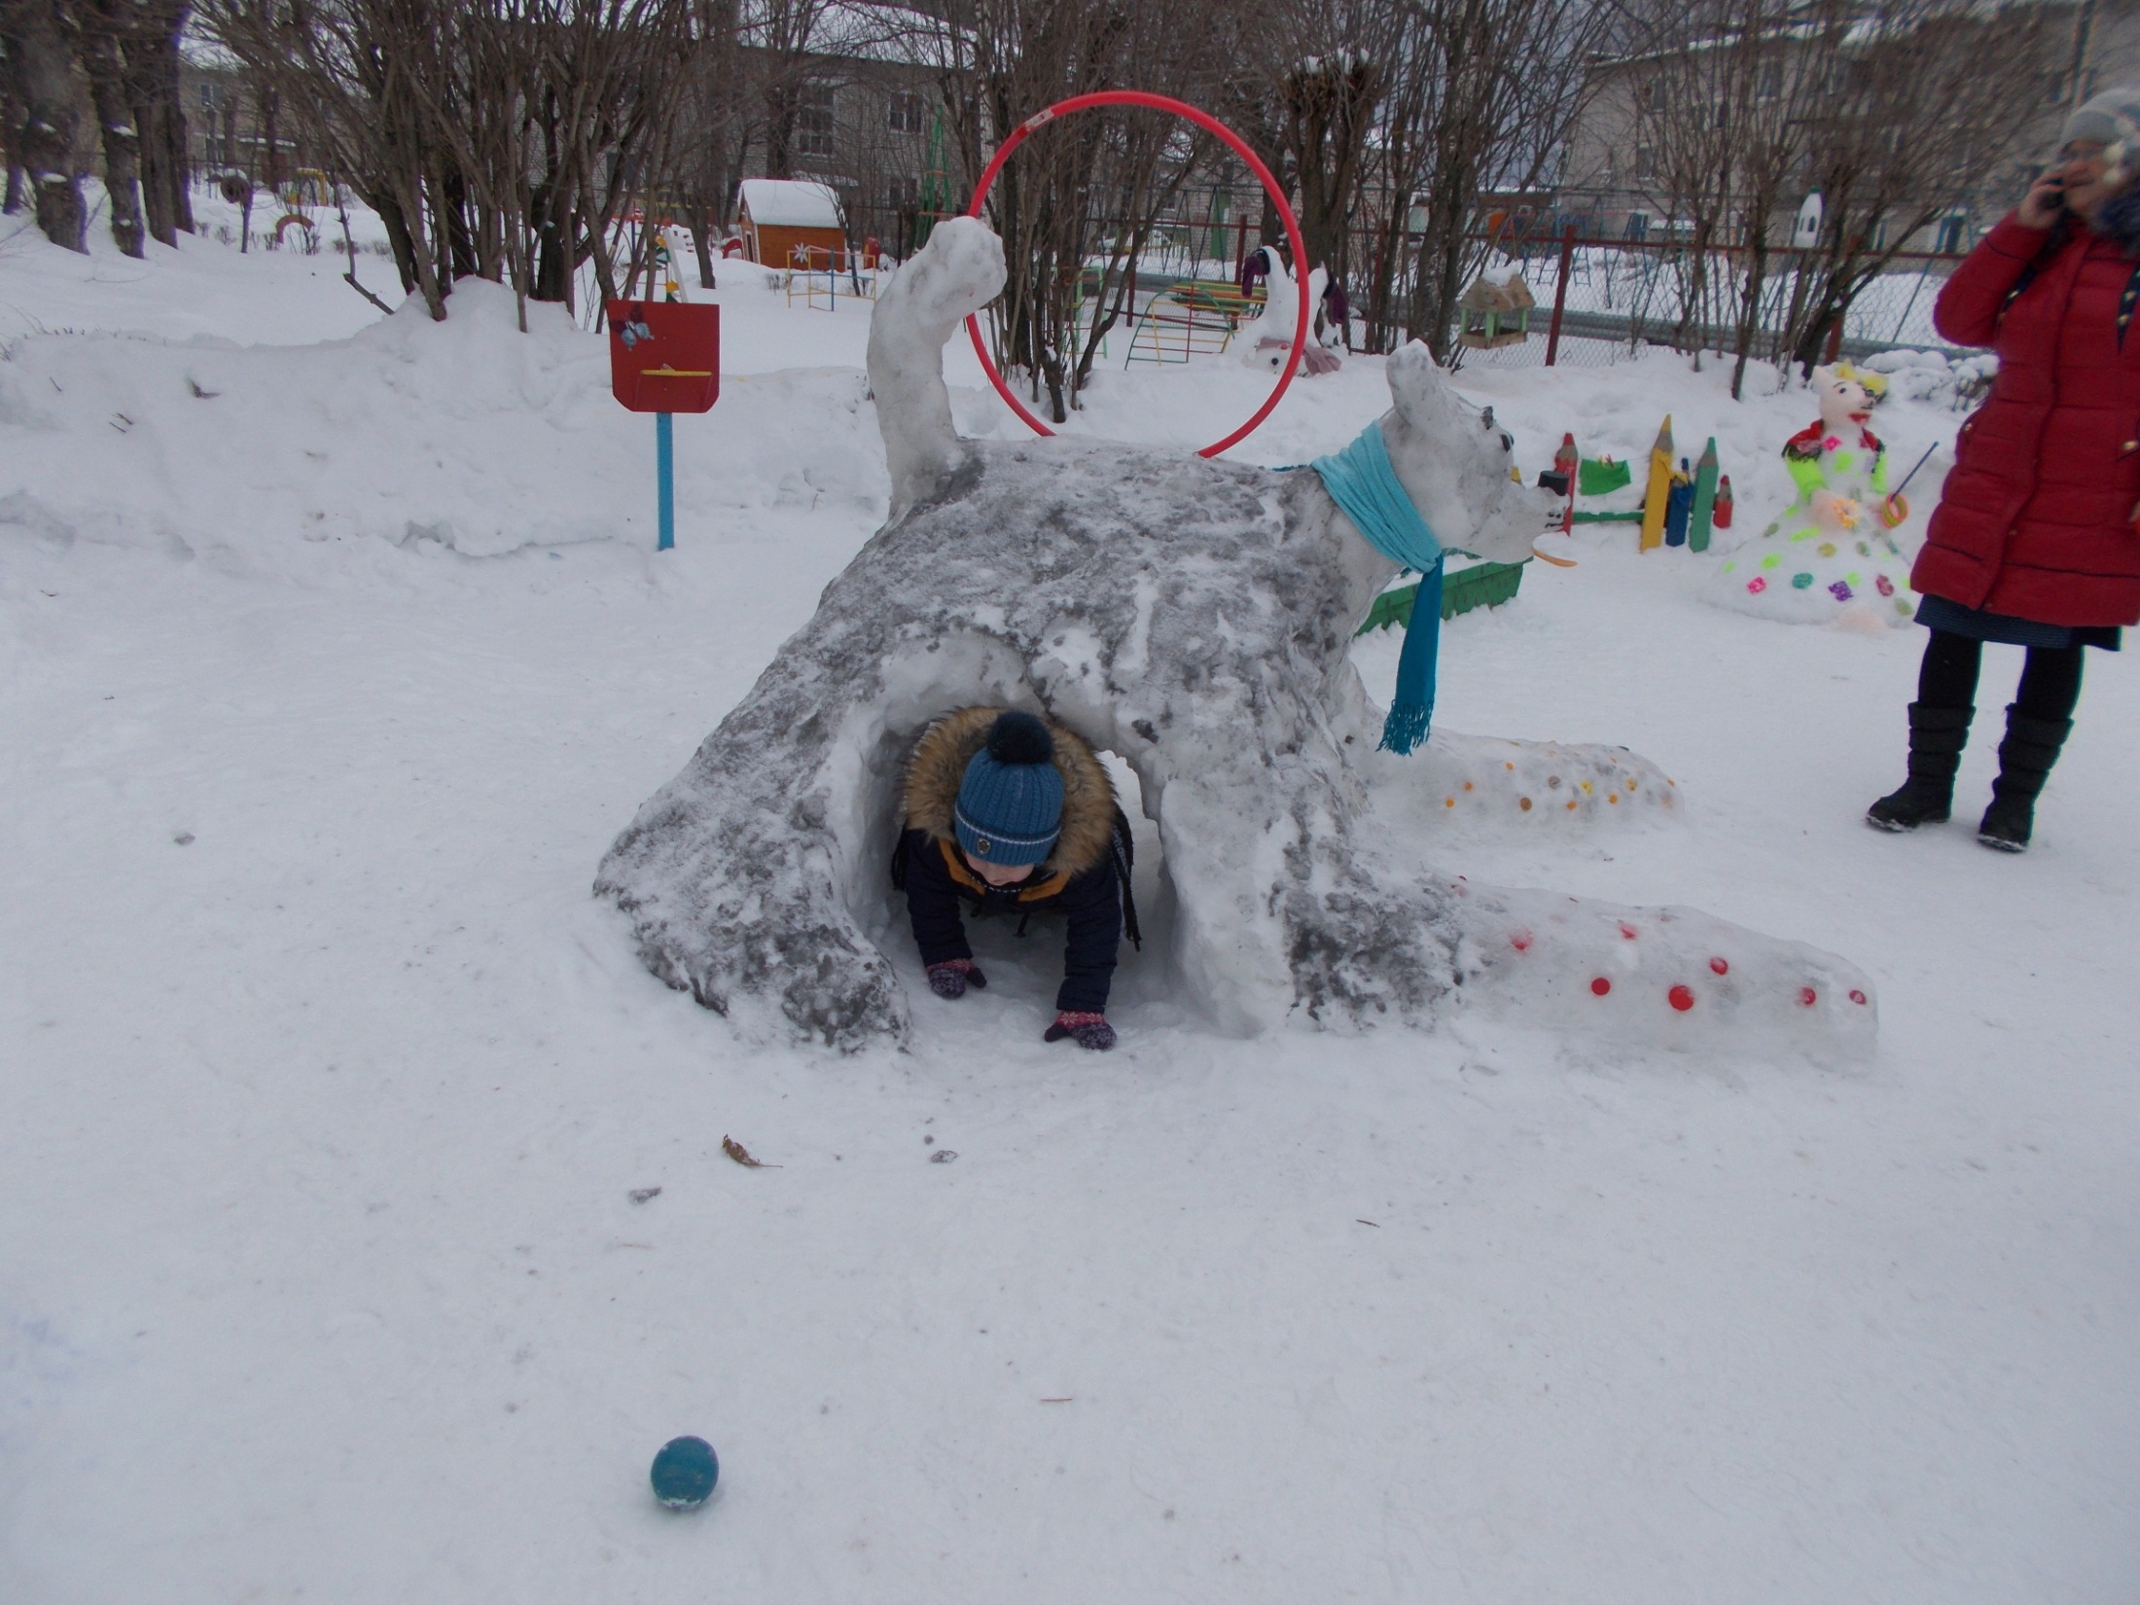

Slide 13
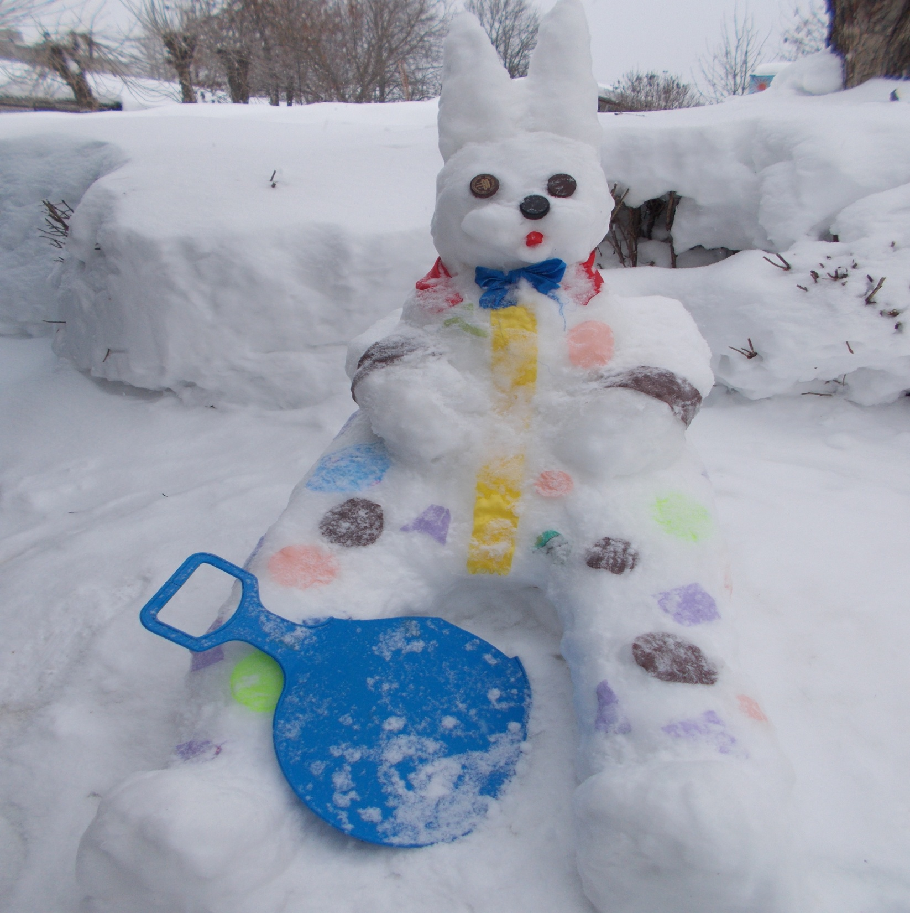

Slide 14
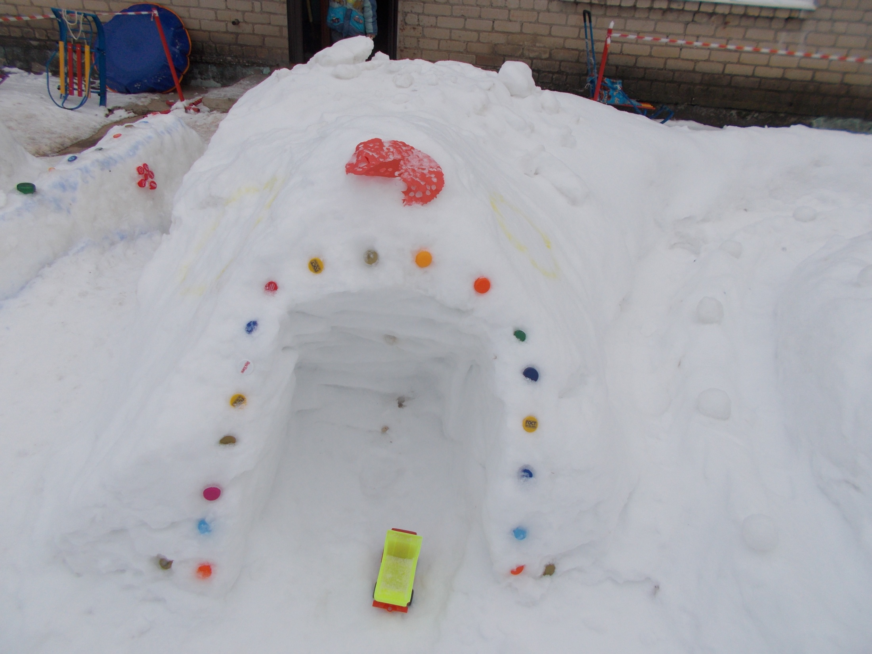

Slide 15
На участок к нам придете- в сказку «Колобок» попадете. Речевое развитие – рассказывание и обыгрывание сказки. Физическое развитие – перешагивание прямо и боком, подлезание , метание в горизонтальную и вертикальную цель, ходьба и бег вокруг персонажей, ходьба по наклонной плоскости. Познавательное развитие - созданы условия для изучения и повторения формы, цвета, величины. Социально-коммуникативное развитие -постройки для сюжетно-ролевой игры - машина и печка.

